Slide 1


Panorama da Economia Baiana

Slide 2





Panorama da Economia Baiana
Caracterização geral
417
municípios
15,4
Milhões habitantes
27
territórios de identidade
4º estado do Brasil em população em 2017
567,4
mil km²
1,8
Ocupando 6,7% da área total do Brasil e 36,3% da área da Região Nordeste
milhão de famílias no PBF
Maior recebedor de repasses do FPE e PBF

Slide 3
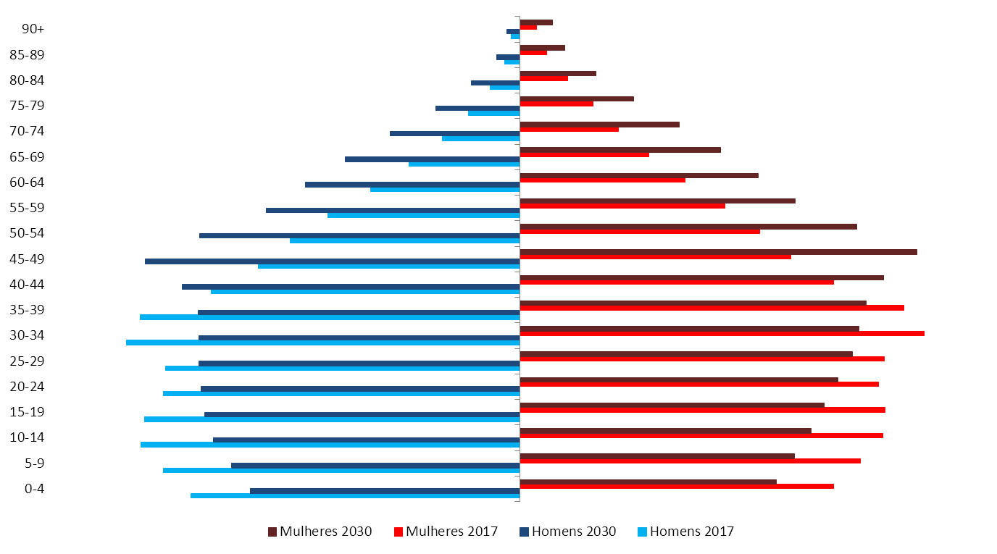
Panorama da Economia Baiana
Caracterização geral
Composição demográfica – 2017/2030
Fonte: IBGE (2017).

Slide 4
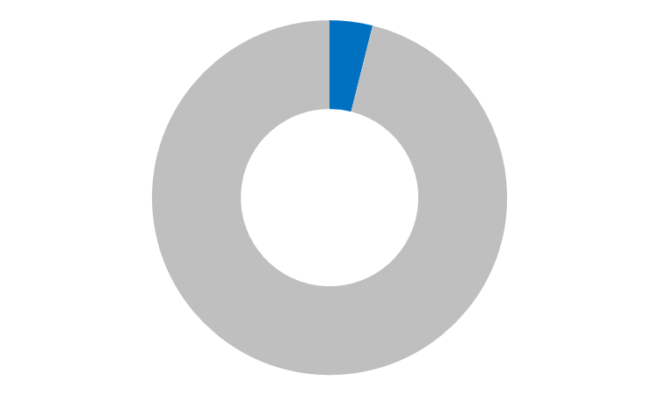
Panorama da Economia Baiana
Caracterização geral
A economia baiana no PIB Brasil
Participação dos 10 maiores estados no PIB Brasil 2016
1º
São Paulo
32,5% do PIB Brasil
2º
Rio de Janeiro
10,2% do PIB Brasil
4,1%
Participação na economia nacional
3º
Minas Gerais
8,7% do PIB Brasil
4º
Rio Grande do Sul
6,5% do PIB Brasil
5º
Paraná
6,4% do PIB Brasil
6º
Bahia
4,1% do PIB Brasil
7º
Santa Catarina
4,1% do PIB Brasil
258,6 bi
8º
Distrito Federal
3,8% do PIB Brasil
de reais em 2016
9º
Goiás
2,9% do PIB Brasil
10º
Pernambuco
2,7% do PIB Brasil
Fonte: IBGE (2018);.

Slide 5
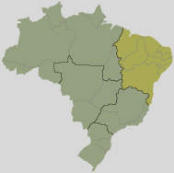







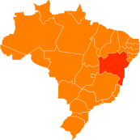














Panorama da Economia Baiana
Caracterização geral
Participação da economia baiana
1985
1990
1995
2000
2005
2010
2016
14,1%
12,9%
12,0%
12,5%
13,1%
13,5%
14,3%
Nordeste no Brasil
5,4%
4,5%
4,2%
4,1%
4,2%
3,9%
4,1%
Bahia no Brasil
39,7%
34,9%
31,1%
31,7%
32,4%
30,4%
28,8%
Bahia no Nordeste
Fonte: IBGE (2018)

Slide 6
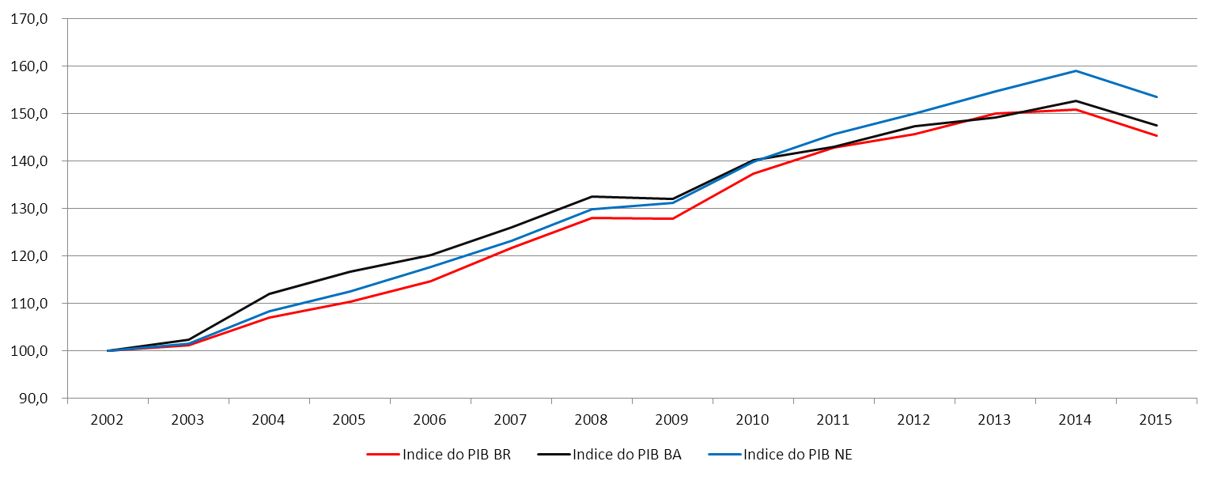

Panorama da Economia Baiana
Caracterização geral
Evolução do PIB Brasil e PIB Bahia – Taxa de crescimento – 2002-2015
Políticas públicas de valorização do salário mínimo e transferência de renda direta
Aumento do consumo das famílias na Bahia e Nordeste

Slide 7
Panorama da Economia Baiana
Caracterização geral
PIB per capita Brasil, Nordeste e Bahia – 2002-2015
Fonte: IBGE (2017); SEI (2017).

Slide 8
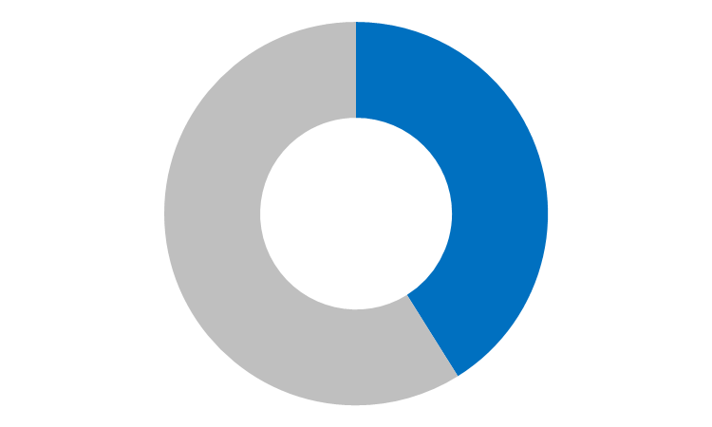
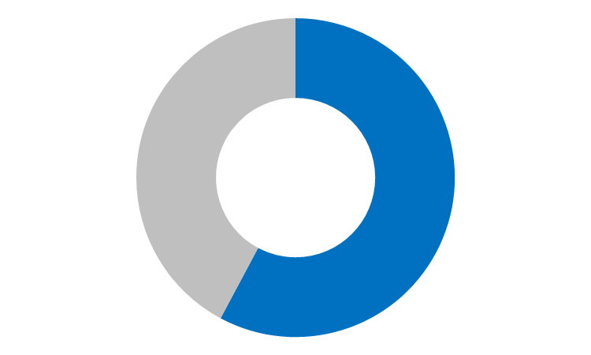
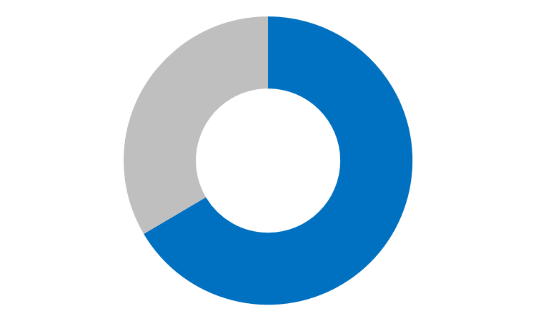
Panorama da Economia Baiana
17
41,1%
Da população da Bahia em 2017
57,8%
Do PIB da Bahia em 2015
66,5%
Do emprego formal em 2015
Municípios com mais de 100 mil habitantes
Municípios por faixas de população – 2017
1 município
De 50 a 100 mil
31 municípios
Acima de 1 milhão
De 300 a 1 milhão
2 municípios
De 30 a 50 mil
48 municípios
De 200 a 300 mil
3 municípios
De 10 a 30 mil
256 municípios
De 100 a 200 mil
11
municípios
Até 10 mil
65 municípios
Fonte: IBGE (2017); SEI (2017)

Slide 9
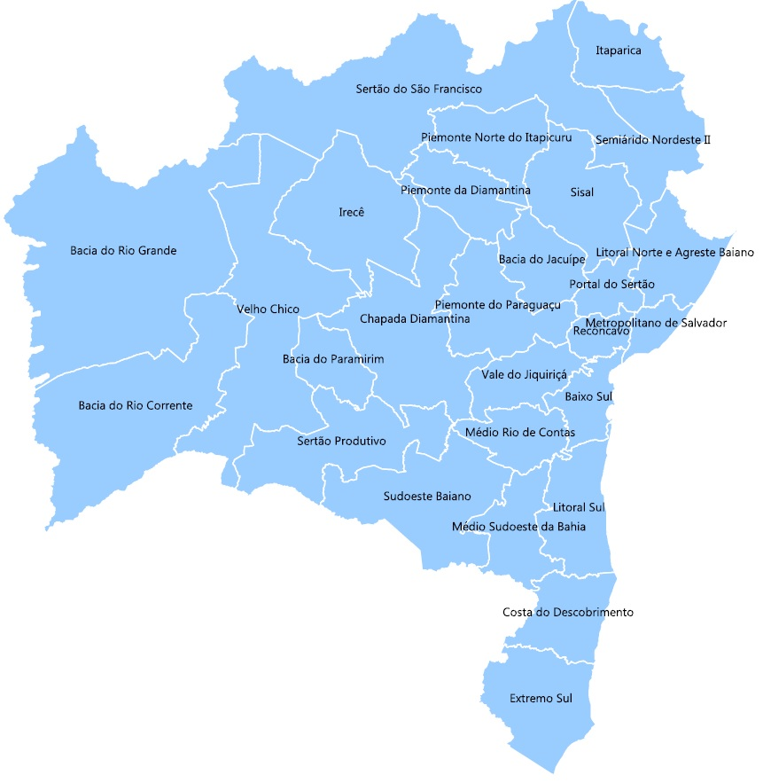
Panorama da Economia Baiana
Mapa dos Territórios de Identidade

Slide 10
Panorama da Economia Baiana
Concentração regional
Territórios de Identidade em destaque
13 municípios
43,9%
do PIB estadual em 2015
TI Metropolitano de Salvador
17 municípios
6,9%
do PIB estadual em 2015
TI Portal do Sertão
14 municípios
5,8%
do PIB estadual em 2015
TI Bacia do Rio Grande
26 municípios
4,5%
do PIB estadual em 2015
TI Litoral Sul
TI Sudoeste Baiano
26 municípios
3,5%
do PIB estadual em 2015
Fonte: IBGE (2017); SEI (2017) (PIB municipal de 2015 é o ultimo dado disponivel)

Slide 11





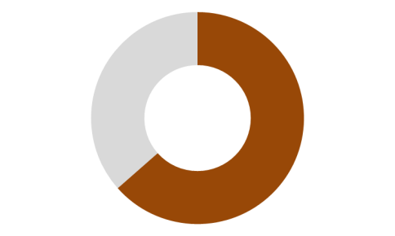




Panorama da Economia Baiana
Concentração econômica
TI Sertão do São Francisco
TI Bacia do Rio Grande e
TI Bacia do Rio Corrente
TI Metropolitano de Salvador e Portal do Sertão
TI Litoral Sul e Extremo Sul
Dinâmica econômica concentrada
04
Polos dinâmicos
Papel e celulose
Semiárido
63,5%
Atividade industrial
dos municípios da Bahia
Fruticultura
Produção de grãos

Slide 12
Produção setorial na Bahia
Panorama da Economia Baiana

Slide 13
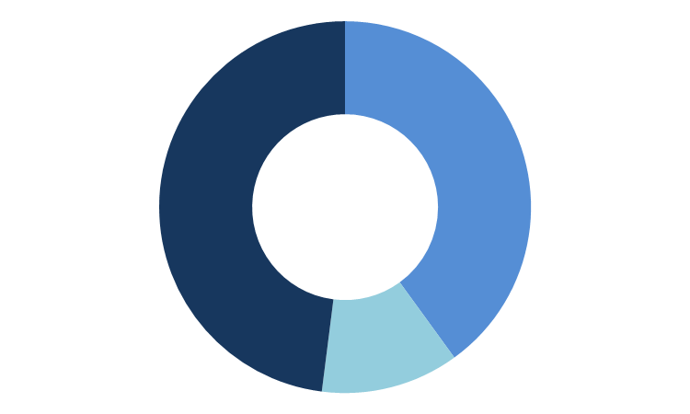
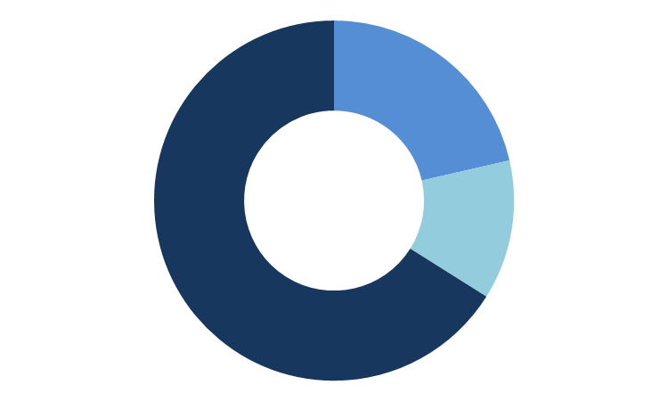
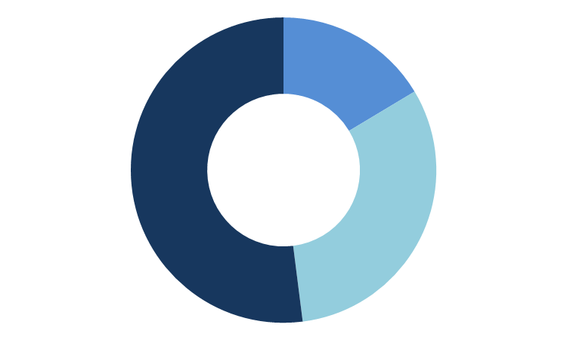



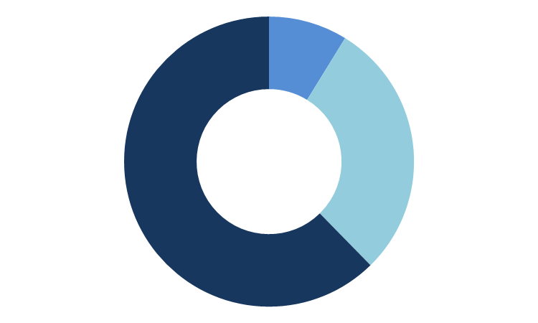
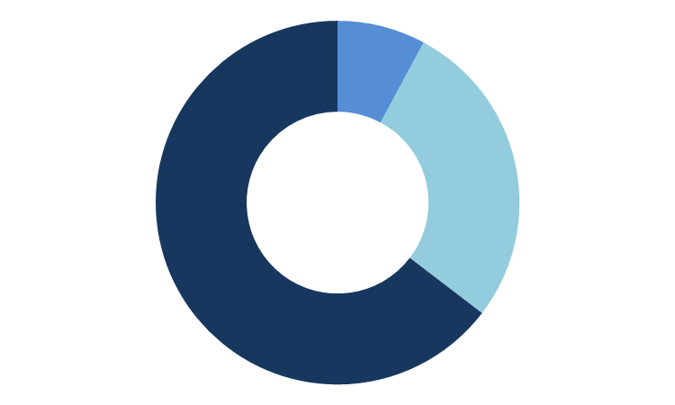
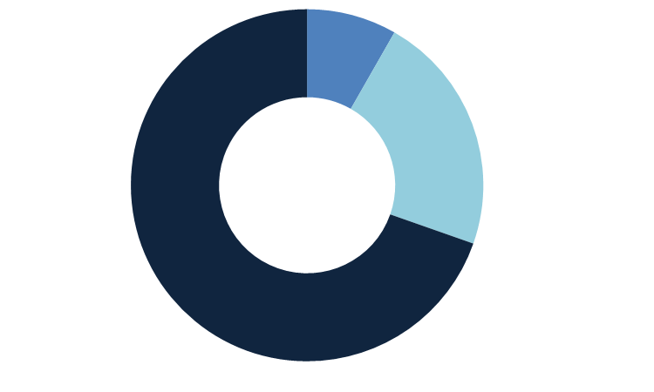
Panorama da Economia Baiana
Produção setorial na Bahia
1960 – 2017*
RLAM (1950) | CIA (1967) | POLO (1978 – 40 anos)
Agropecuária
Agropecuária
Agropecuária
40,0%
21,2%
16,4%
1960
Indústria
1970
Indústria
1980
Indústria
12,0%
12,4%
31,6%
Comércio e Serviços
Comércio e Serviços
Comércio e Serviços
48,0%
65,4%
52,0%
Agropecuária
Agropecuária
Agropecuária
8,8%
7,9%
9,1%
2000
Indústria
2010
Indústria
2017*
Indústria
28,9%
27,7%
19,7%
Comércio e Serviços
Comércio e Serviços
Comércio e Serviços
62,4%
65,0%
71,2%
Fonte: IBGE (2017); SEI (2017).
Obs: Atualizado em 08/11/2018 pela SDE/SDP/DIMIN/CDE
* Dados sujeitos a retificação. Cálculo com base no trimestral Bahia.

Slide 14
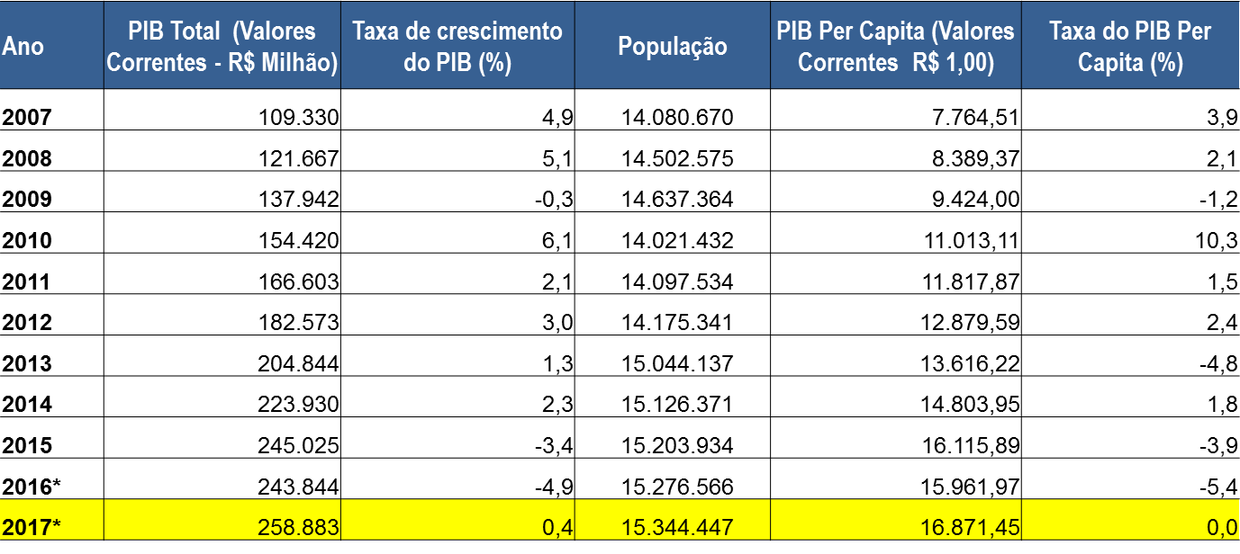
Panorama da Economia Baiana
Produção setorial na Bahia
Produto Interno Bruto (PIB) total e PIB Per Capita em valores correntes e taxas de crescimento – Bahia – 2007-2017*
Fonte: SEI
Obs: Atualizado em 08/11/2018 pela DE/SDP/DIMIN/CDE
Dados sujeitos a retificação. Cálculo com base no trimestral Bahia
A queda populacional em 2010 pode ser atribuída aos dados do Censo que ajustaram as estimativas

Slide 15
Indústria
Panorama da Economia Baiana
Produção setorial na Bahia

Slide 16

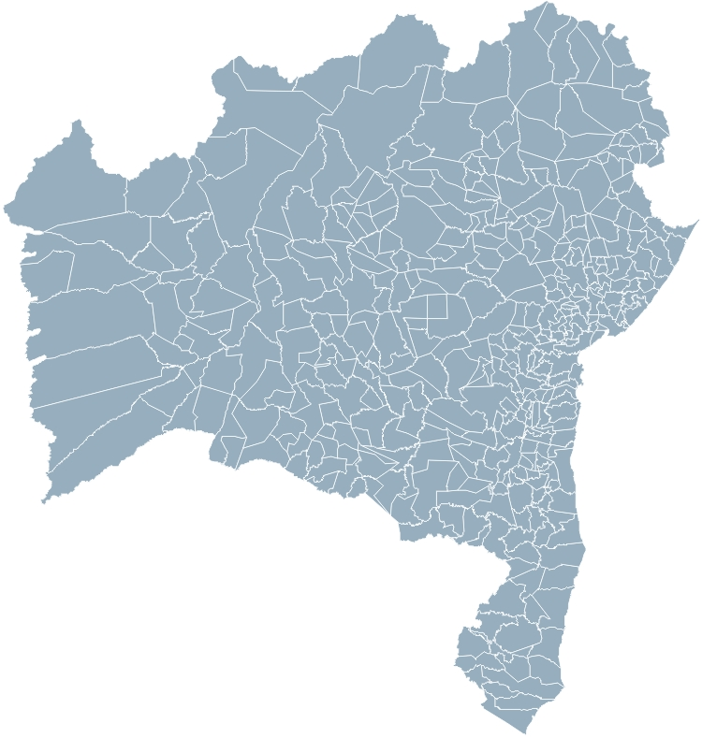














Panorama da Economia Baiana
Produção industrial
Paulo Afonso
Principais indústrias em 2015
PIB Municipal 2015
Geração de energia
2,1% do PIB da indústria
Feira de Santana
Borracha e plásticos e alimentos
Jaguarari
4,6% do PIB da indústria
Cobre
Dias D’Ávila
0,3% do PIB da indústria
Alagoinhas
Metam / mecânica
Bebidas
3,4% do PIB da indústria
Jacobina
1,2% do PIB da indústria
Ouro
Camaçari
0,4% do PIB da indústria
Petroquímica, plásticos e automotiva
17,5% do PIB da indústria
Salvador
Simões Filho
Diversas
Plástico e metal
17,4% do
PIB da indústria
2,9% do PIB da indústria
Cairu
Lauro de Freitas
Gás natural
1,5% do PIB da indústria
Construção civil e eletrônicos
Itagibá
Candeias
2,3% do PIB da indústria
Níquel
Química
0,3% do PIB da indústria
2,9% do PIB da indústria
São Francisco do Conde
Brumado
Petroquímica
Magnésia calcinada
Ilhéus
8,3% do PIB da indústria
0,8% do PIB da indústria
Informática e alimentos
Legenda:
1,7% do PIB da indústria
Eunápolis
Transformação
Extração mineral
Papel e celulose
Mucuri
1,2% do PIB da indústria
Fonte: SEI (2018)
Obs: Atualizado em 09/11/2018 pela SDE/SDP/DIMIN/CDE
Papel e celulose
2,5% do PIB da indústria

Slide 17
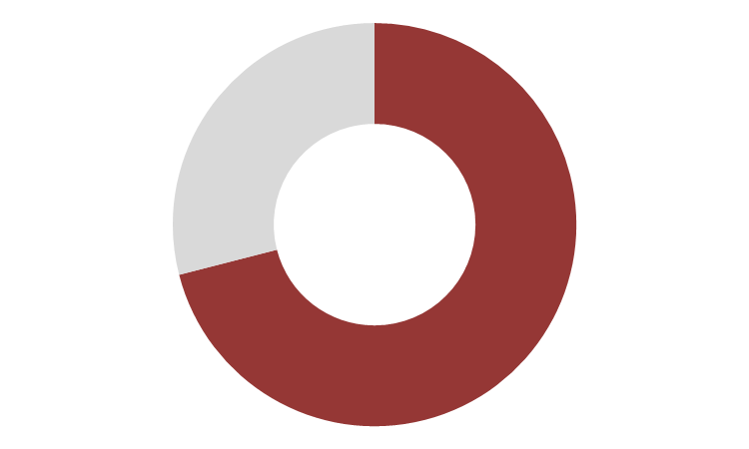
Panorama da Economia Baiana
Produção industrial
Principais indústrias em 2015
71,6%
do PIB da indústria em 2015, concentrado nos 18 municípios selecionados.
Legenda:
Transformação
Extração mineral
Fonte: SEI (2018)
Obs: Atualizado em 09/11/2018 pela SDE/SDP/DIMIN/CDE

Slide 18
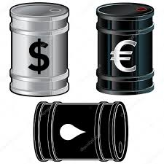

Panorama da Economia Baiana
Valor Adicionado Industrial
48
Principais Industrias no ranking Bahia em 2015
197
Bilhões de reais de Valor Bruto da Produção
Bilhões de reais de
Valor Adicionado em 2015
Construção Civil
4º
Refino Petróleo
1º
33% do valor da indústria do estado.
SIUP
5º
Alimentos, Bebidas e Fumo
2º
10% do valor da indústria do estado.
Produtos Químicos
Celulose, Papel
3º
10% do valor da indústria do estado
6º
Fonte: Contas Regionais / IBGE (2018).
Obs: Atualizado em 14/11/2018 pela SDE/SDP/DIMIN/CDE

Slide 19

Comércio exterior
Panorama da Economia Baiana

Slide 20
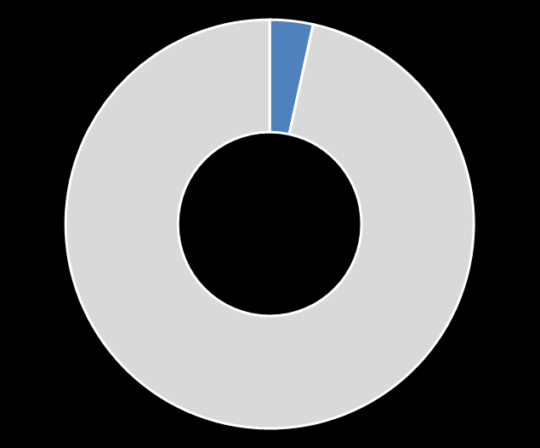
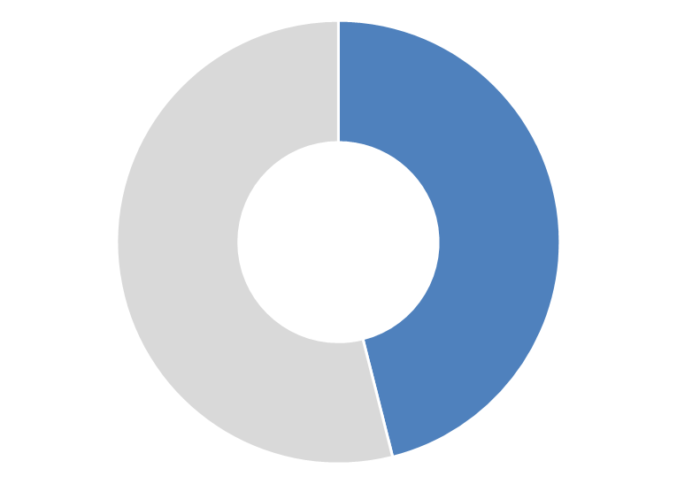

Panorama da Economia Baiana
A Economia Baiana no cenário nacional e internacional
3,4%
46,1%
foi a participação das exportações da Bahia no Brasil em 2018*
foi a participação das exportações da Bahia no Nordeste em 2018*
*Dados disponíveis de Janeiro a Setembro de 2018.
Fonte: SEI e MDIC/SECEX, dados coletados em 03/10/2018.
Obs: Atualizado em 03/10/2018 pela SDE/SDP/DIMIN/CDE
Reduzida inserção internacional

Slide 21












Panorama da Economia Baiana
Exportações por principais segmentos Jan a Set de 2018
Bahia – 2018*
6,1
Soja e derivados
US$ 1,307 bilhão / 21,3%
bilhões (US$) em 2018*
Papel e celulose
Metais preciosos
US$ 1,129 bilhão / 18,37%
US$ 299,2 milhões / 4,9%
6,0
Químicos e petroquímicos
Cacau e derivados
bilhões (US$) em 2017
US$ 1,098 bilhão / 17,9%
US$ 155,5 milhões / 2,5%
Metalurgia
Borrachas e suas obras
US$ 502,8 milhões / 8,2%
US$ 115,1 milhões / 1,87%
Automotivos
Algodão e subprodutos
US$ 461,5 milhões / 7,5%
US$ 105,9 milhões / 1,7%
2,3%
Minerais
Aumento no valor exportado entre 2017 e 2018*
Petróleo e derivados
US$ 101,4 milhões / 1,65%
-9,4%
US$ 429,3 milhões / 7,0%
Demais segmentos
Redução no volume entre 2017 e 2018*
US$ 440,9 milhões / 7,2%
Fonte: SEI e MDIC/SECEX. Dados coletados em 03/10/2018.
obs: Atualizado em 05/11/2018 pela SDE/SDP/DIMIN/CDE
*De Janeiro a Setembro.

Slide 22
Comércio por vias internas
Panorama da Economia Baiana

Slide 23
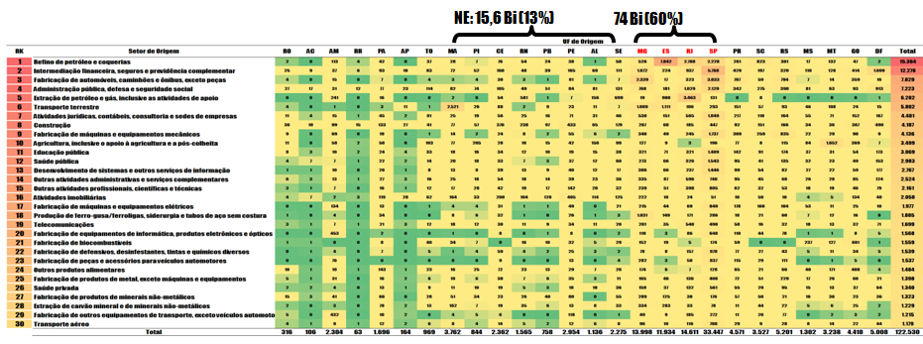
Panorama da Economia Baiana

Slide 24
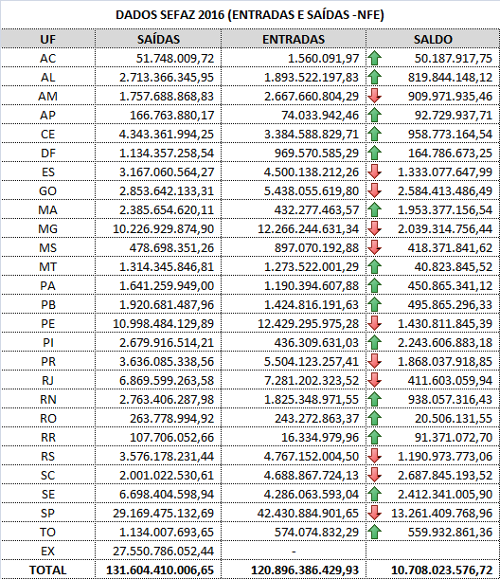
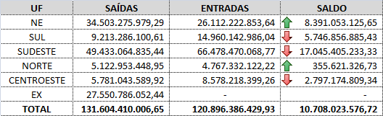
Panorama da Economia Baiana

Slide 25
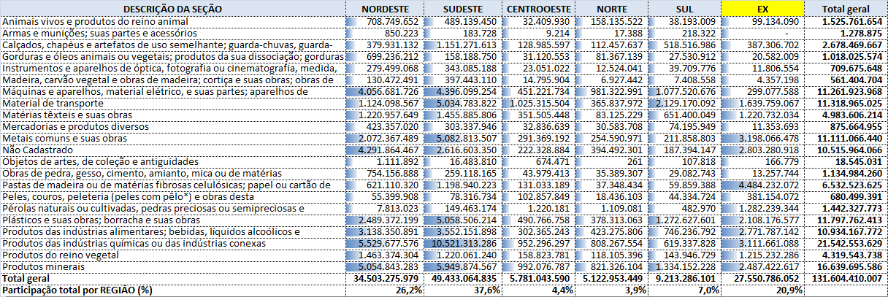
Panorama da Economia Baiana
26,2%
37,6%
Produtos das indústrias químicas e produtos minerais

Slide 26
Agropecuária
Panorama da Economia Baiana
Produção setorial na Bahia

Slide 27











Panorama da Economia Baiana
Irecê
Casa nova
Produção agrícola
0,1% do PIB da agropecuária
0,5% do PIB da agropecuária
Principais culturas agrícolas em 2017
PIB municipal 2015
Juazeiro
0,9% do PIB da agropecuária
Euclides da Cunha
Formosa do Rio Preto
0,9% do PIB da agropecuária
Riachão das Neves
5,7% do PIB da agropecuária
Itapicuru
2,5,% do PIB da agropecuária
0,8% do PIB da agropecuária
Conde
Barreiras
0,2% do PIB da agropecuária
4,1% do PIB da agropecuária
Rio Real
2,1% do PIB da agropecuária
Luís Eduardo Magalhães
Inhambupe
3,4% do PIB da agropecuária
1,0% do PIB da agropecuária
São Desidério
Wenceslau Guimarães
9,9% do PIB da agropecuária
0,6% do PIB da agropecuária
Correntina
Ilhéus
3,5% do PIB da agropecuária
0,9% do PIB da agropecuária
Jaborandi
Barra do Choça
1,2% do PIB da agropecuária
0,9% do PIB da agropecuária
Bom Jesus da Lapa
Itamaraju
Legenda:
Cana-de-açúcar
0,9% do PIB da agropecuária
1,1% do PIB da agropecuária
Grãos
Frutas
Café
Livramento de Nossa Senhora
Prado
0,4% do PIB da agropecuária
0,9% do PIB da agropecuária
Medeiros Neto
Mucugê
0,4% do PIB da agropecuária
Fonte: PAM-IBGE (2018)
Obs: Atualizado em 14/11/2018 pela SDE/SDP/DIMIN/CDE
1,2% do PIB da agropecuária
Ibirapuã
0,3% do PIB da agropecuária

Slide 28
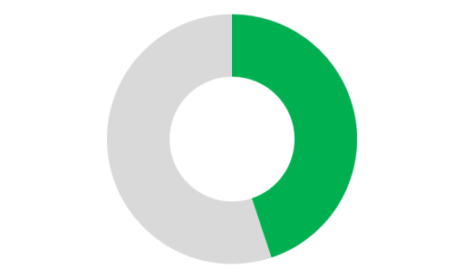
Panorama da Economia Baiana
Produção agrícola
Principais culturas agrícolas em 2017
44,5%
do PIB da agropecuária em 2015, concentrado nos 25 municípios selecionados.
Legenda:
Cana-de-açúcar
Grãos
Frutas
Café
Fonte: PAM-IBGE (2018)
Obs: Atualizado em 14/11/2018 pela SDE/SDP/DIMIN/CDE

Slide 29




Panorama da Economia Baiana
Produção agrícola
Principais culturas agrícolas no ranking Bahia em 2017
15,4
3,8
7º
Maior produtor do Brasil em valor de produção
bilhões de reais em 2017
milhões de hectares colhidos
Banana
Soja
TI Bacia do Rio Grande
TI Bacia do Rio Corrente
4º
TI Sertão do São Francisco
TI Velho Chico
1º
34,5% do valor de produção do estado.
Algodão herbáceo
Milho
2º
TI Bacia do Rio Corrente
5º
12,6% do valor de produção do estado.
TI Bacia do Rio Grande
Café
TI Extremo Sul
TI Sudoeste Baiano
Cacau
3º
6,7% do valor de produção do estado.
6º
TI Litoral Sul
Fonte: PAM / IBGE (2018).
Obs: Atualizado em 14/11/2018 pela SDE/SDP/DIMIN/CDE

Slide 30
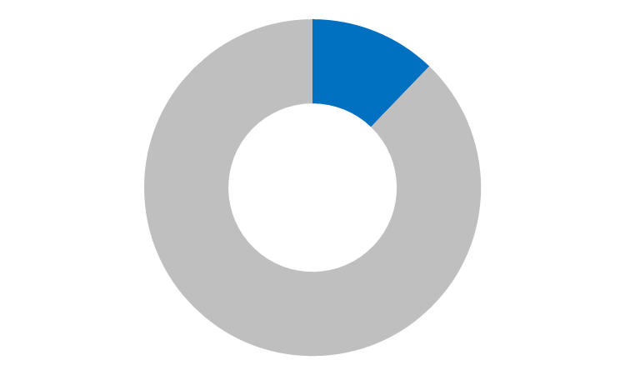



Panorama da Economia Baiana
Produção agrícola
Fruticultura destaque no Brasil em 2017
2,9
4º
7,6%
Do valor de produção do Brasil
Maior produtor de frutas do Brasil em valor
Bilhões de reais
em 2017
(19% do total Agro Bahia)
Municípios baianos em destaque na produção nacional de frutas
(valor de produção)
As culturas baianas com maior participação na produção nacional
(valor de produção)
A produção de frutas da Bahia no ranking nacional
(valor de produção)
43,1%
9º
Brasil
Juazeiro
1º
lugar
Mamão
R$ 320,6 milhões
Manga
1º
lugar
Maracujá
R$ 171,6 milhões
R$ 355,4 milhões
10º
Brasil
34,6%
1º
lugar
Coco
R$ 254,5 milhões
Bom Jesus da Lapa
4º
lugar
Laranja
R$ 271,9 milhões
R$ 280,5 milhões
Mamão
19,7%
1º
lugar
2º
lugar
Banana
R$ 931,8 milhões
11º
Brasil
Casa Nova
Manga
R$ 424,3 milhões
R$ 273,2 milhões
Maracujá
Fonte: PAM / IBGE (2018).
Obs: Atualizado em 14/11/2018 pela SDE/SDP/DIMIN/CDE

Slide 31

Comércio e Serviços
Panorama da Economia Baiana
Produção setorial na Bahia

Slide 32







Panorama da Economia Baiana
Comércio e serviços
Juazeiro
Paulo Afonso
1,5% do PIB dos serviços
0,7% do PIB dos serviços
Destaques do setor terciário
em 2015
Feira de Santana
Irecê
5,3% do PIB dos serviços
0,5% do PIB dos serviços
São Francisco do conde
2,1% do PIB dos serviços
Barreiras
Alagoinhas
1,5% do PIB dos serviços
1,1% do PIB dos serviços
Camaçari
Luís Eduardo Magalhães
1,5% do PIB dos serviços
4,5% do PIB dos serviços
Salvador
Simões Filho
1,5% do PIB dos serviços
Guanambi
28,1% do PIB dos serviços
0,5% do PIB dos serviços
Itabuna
Lauro de Freitas
Ilhéus
Jequié
1,4% do PIB dos serviços
1,8% do PIB dos serviços
1,1% do PIB dos serviços
2,5% do PIB dos serviços
Vitória da Conquista
2,8% do PIB dos serviços
Eunápolis
Teixeira de Freitas
0,9% do PIB dos serviços
1,1% do PIB dos serviços
Porto Seguro
Fonte: SEI (2018)
Obs: Atualizado em 09/11/2018 pela SDE/SDP/DMIN/CDE
1,2% do PIB dos serviços

Slide 33
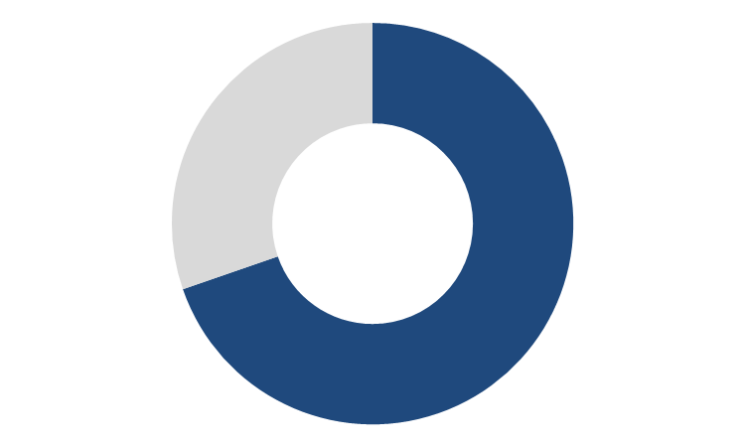
Panorama da Economia Baiana
Comércio e serviços
Destaques do setor terciário em 2015
61,6%
do PIB do setor de comércio e serviços em 2015, concentrado nos 20 municípios selecionados.
Fonte: SEI (2018)
Obs: Atualizado em 09/11/2018 pela SDE/SDP/DMIN/CDE

Slide 34


















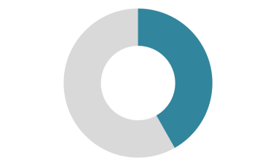
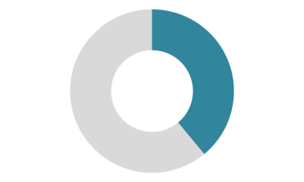
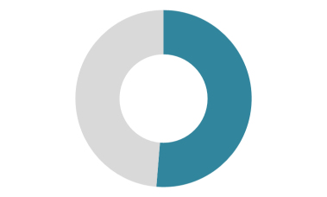
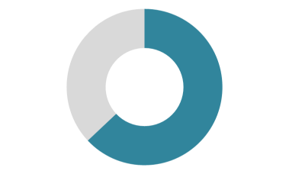
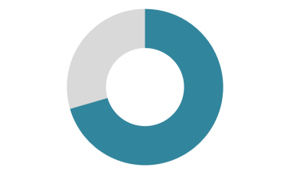

Panorama da Economia Baiana
Comércio e serviços
Composição do setor terciário ao longo dos anos
1975
1985
1995
2005
2017*
8,3%
9,3%
10,3%
10,9%
12,5%
Comércio
12,9%
8,4%
14,0%
18,7%
18,8%
Administração Pública
5,5%
6,3%
9,7%
9,2%
11,3%
Atividades Imobiliárias
41,8%
39,0%
51,3%
63,0%
71,2%
Setor de Serviços
Fonte: SEI (2018)
Obs: Atualizado em 09/11/2018 pela SDE/SDP/DMIN/CDE

Slide 35
Municípios em destaque na Bahia
Panorama da Economia Baiana

Slide 36



Panorama da Economia Baiana
Paulo Afonso
Maiores municípios em população
0,9% do PIB da Bahia
Participação no PIB da Bahia e setores em destaque – 2015
Santo Antônio de Jesus
0,8% do PIB da Bahia
Juazeiro
1,3% do PIB da Bahia
Feira de Santana
4,2% do PIB da Bahia
Alagoinhas
1,1% do PIB da Bahia
Camaçari
8,3% do PIB da Bahia
Barreiras
1,5% do PIB da Bahia
Salvador
Simões Filho
23,6% do PIB da Bahia
1,9% do PIB da Bahia
Ilhéus
Itabuna
Lauro de Freitas
Jequié
1,5% do PIB da Bahia
1,6% do PIB da Bahia
2,3% do PIB da Bahia
0,9% do PIB da Bahia
Vitória da Conquista
2,4% do PIB da Bahia
Eunápolis
Teixeira de Freitas
0,9% do PIB da Bahia
Legenda:
0,9% do PIB da Bahia
Porto Seguro
100 mil
200 mil
300 mil
1 milhão
3 milhões
0,9% do PIB da Bahia
Fonte: IBGE (2017); SEI (2017)

Slide 37
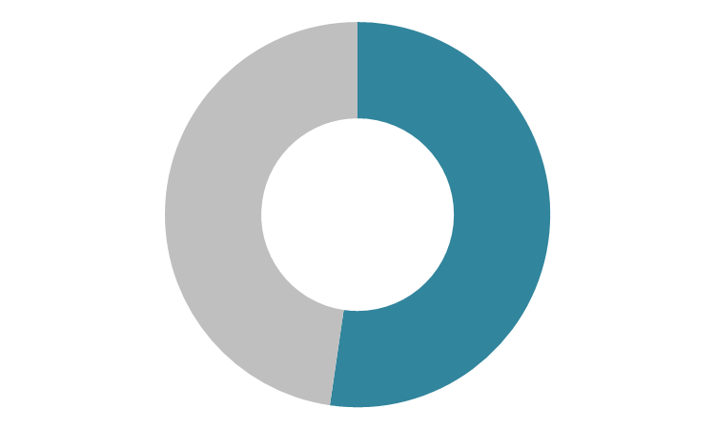
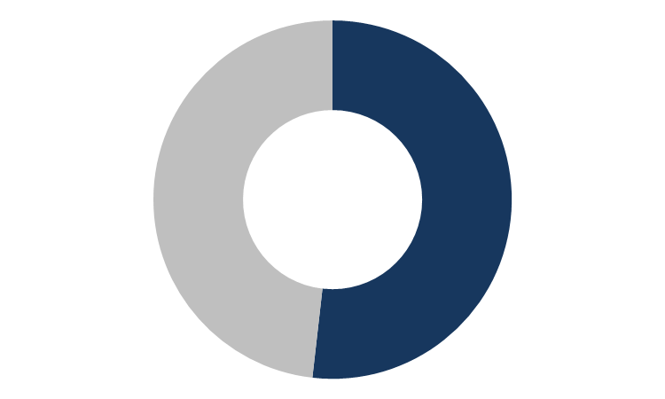

Panorama da Economia Baiana
As dez maiores economias
Salvador
1º
1º
Salvador
TI Metropolitano de Salvador
TI Metropolitano de Salvador
Camaçari
2º
2º
Camaçari
TI Metropolitano de Salvador
TI Metropolitano de Salvador
Feira de Santana
3º
3º
Feira de Santana
TI Portal do Sertão
TI Portal do Sertão
S. F. do Conde
4º
4º
S. Francisco do Conde
TI Metropolitano de Salvador
51,7%
TI Metropolitano de Salvador
Paulo Afonso
5º
52,3%
5º
Vitória da Conquista
TI Itaparica
TI Sudoeste Baiano
Ilhéus
6º
do PIB do estado em 2002
do PIB do estado em 2015
6º
Lauro de Freitas
TI Litoral Sul
TI Metropolitano de Salvador
Simões Filho
7º
7º
Simões Filho
TI Metropolitano de Salvador
TI Metropolitano de Salvador
Vitória da Conquista
8º
8º
Luís Eduardo Magalhães
TI Sudoeste Baiano
TI Bacia do Rio Grande
Itabuna
9º
9º
Itabuna
TI Litoral Sul
TI Litoral Sul
Lauro de Freitas
10º
10º
Barreiras
TI Metropolitano de Salvador
Fonte: IBGE (2017); SEI (2017).
TI Bacia do Rio Grande
Distribuição da atividade econômica entre os municípios baianos de 2002 a 2015
Municípios que perderam destaque de 2002 a 2015
Paulo Afonso
Ilhéus

Slide 38


Panorama da Economia Baiana
As dez maiores economias
SALVADOR
Agropecuária
Agropecuária
0,1%
0,1%
Indústria
Indústria
14,7%
16,4%
Comércio e Serviços
Comércio e Serviços
85,3%
83,5%
2002
2015
Fonte: IBGE (2017); SEI (2017).
66,9%
23,6%
Diminuição da participação do setor de Comércio e Serviços e aumento da Indústria
do PIB do setor terciário do TI Metropolitano de Salvador
do PIB da Bahia

Slide 39






Panorama da Economia Baiana
As dez maiores economias
CAMAÇARI
Agropecuária
Agropecuária
0,0%
0,1%
Comércio e serviços
Indústria
24,0%
55,0%
Indústria
76,0%
Comércio e Serviços
44,8%
2002
2015
Fonte: IBGE (2017); SEI (2017).
Aumento de participação do setor de comércio e serviços
30,9%
Indústria de Transformação
do VA da indústria do TI Metropolitano de Salvador
Veículos
Petroquímica
Plásticos

Slide 40



Panorama da Economia Baiana
As dez maiores economias
FEIRA DE SANTANA
Agropecuária
Agropecuária
3,0%
0,6%
Indústria
Indústria
20,0%
21,7%
Comércio e Serviços
77,0%
Comércio e Serviços
77,7%
2002
2015
Fonte: IBGE (2017); SEI (2017).
Destaque do setor de comércio e serviços. 2º maior PIB do setor terciário na Bahia em 2014
76,3%
do setor de Comércio e Serviços do TI Portal do Sertão em 2015
No setor industrial destaque na produção de pneus e borrachas

Slide 41



Panorama da Economia Baiana
As dez maiores economias
SÃO FRANCISCO DO CONDE
Agropecuária
Agropecuária
0,4%
0,2%
Indústria
Indústria
36,5%
56,1%
Comércio e Serviços
63,1%
Comércio e Serviços
43,7%
2002
2015
Fonte: IBGE (2017); SEI (2017).
14,7%
Aumento da participação do setor industrial
Destaque no refino de petróleo
de toda produção industrial TI Metropolitano de Salvador em 2015

Slide 42
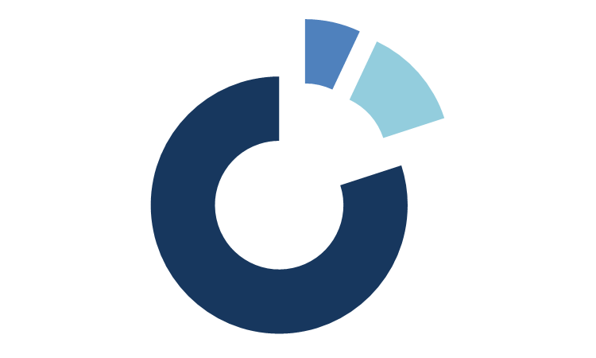
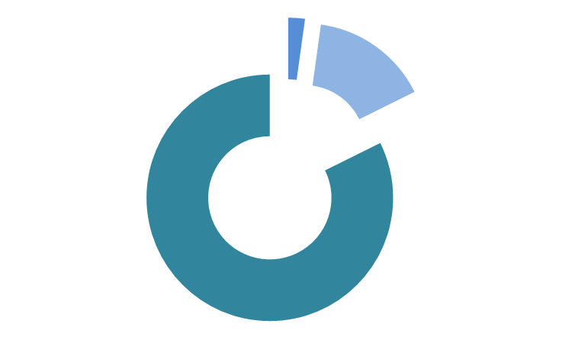


Panorama da Economia Baiana
As dez maiores economias
VITÓRIA DA CONQUISTA
Agropecuária
Agropecuária
7,0%
2,2%
Indústria
Indústria
13,0%
15,5%
Comércio e Serviços
80,0%
Comércio e Serviços
82,3%
2002
2015
Fonte: IBGE (2017); SEI (2017).
Polo de serviços do sudoeste baiano
3º
Aumento da participação do setor de Comércio e Serviços
Saúde
Município da Bahia em número de habitantes
Educação

Slide 43



Panorama da Economia Baiana
As dez maiores economias
LAURO DE FREITAS
Agropecuária
Agropecuária
1,0%
0,0%
Indústria
Indústria
21,0%
23,0%
Comércio e Serviços
78,0%
Comércio e Serviços
77,0%
2002
2015
Fonte: IBGE (2017); SEI (2017).
Destaque no ranking estadual entre as economias que mais cresceram
Ampliação da participação do setor industrial
Destaque do setor industrial devido a construção civil

Slide 44



Panorama da Economia Baiana
As dez maiores economias
SIMÕES FILHO
Agropecuária
Agropecuária
0,3%
0,2%
Indústria
Indústria
62,8%
38,4%
Comércio e Serviços
36,9%
Comércio e Serviços
61,3%
2002
2015
Fonte: IBGE (2017); SEI (2017).
Redução da participação do setor industrial e aumento do setor de comércio e serviços
Indústria de fabricação de produtos químicos

Slide 45


Panorama da Economia Baiana
As dez maiores economias
LUÍS EDUARDO MAGALHÃES
Agropecuária
Agropecuária
46,0%
16,4%
Indústria
Indústria
24,7%
21,9%
Comércio e Serviços
29,2%
Comércio e Serviços
61,7%
2002
2015
Fonte: IBGE (2017); SEI (2017).
8º
35,1%
Aumento da participação do setor de comércio e serviços e redução da agropecuária
Economia baiana em 2015, saindo da 17ª posição em 2002
do VA do setor terciário do TI Bacia do Rio Grande

Slide 46



Panorama da Economia Baiana
As dez maiores economias
ITABUNA
Agropecuária
Agropecuária
1,4%
0,9%
Indústria
Indústria
25,8%
18,8%
Comércio e Serviços
72,8%
Comércio e Serviços
80,4%
2002
2015
Fonte: IBGE (2017); SEI (2017).
Destaque na região Sul em
38,1%
Pouca alteração na estrutura produtiva de 2002 a 2015
Serviços de Saúde
Comércio varejista
do VA do setor terciário do TI Litoral Sul

Slide 47






Panorama da Economia Baiana
As dez maiores economias
BARREIRAS
Agropecuária
34,7%
Agropecuária
Indústria
21,7%
16,3%
Comércio e Serviços
49,0%
Indústria
13,0%
2002
2015
Comércio e Serviços
65,3%
Fonte: IBGE (2017); SEI (2017).
Destaque na produção de lavouras temporárias
Aumento da participação do setor de Comércio e Serviços
Algodão
Feijão
Arroz
Soja

Slide 48
Os municípios destaques por setores da economia
2002 e 2015
Panorama da Economia Baiana

Slide 49



Panorama da Economia Baiana
PIB municipal – VA agropecuária – 2002 / 2015
2002
2015
1º
São Desidério
6,4%
9,9%
TI Bacia do Rio Grande
Algodão
Soja
2º
Formosa do Rio Preto
1,7%
5,7%
TI Bacia do Rio Grande
Soja
Algodão
3º
Barreiras
3,4%
4,1%
TI Bacia do Rio Grande
Soja
Aves
Agroindústria
4º
Correntina
2,2%
3,5%
TI Bacia do Rio Corrente
Algodão
Soja
5º
Luís Eduardo Magalhães
3,6%
3,4%
TI Bacia do Rio Grande
Soja
Agroindústria
Fonte: IBGE (2017); SEI (2017).

Slide 50









Panorama da Economia Baiana
PIB municipal – VA indústria – 2002 / 2015
2002
2015
1º
Camaçari
18,8%
17,5%
TI Metropolitano de Salvador
Vestuário
Automob.
Transf.
2º
Salvador
18,9%
17,4%
TI Metropolitano de Salvador
Construção
Civil
SIUP
3º
S. F. do Conde
3,0%
8,3%
TI Metropolitano de Salvador
Refino
4º
Feira de Santana
2,9%
4,6%
TI Portal do Sertão
Borracha
Construção
Civil
Alim.
5º
2,3%
3,4%
Dias D’Ávila
TI Metropolitano de Salvador
Metal. cobre
Fonte: IBGE (2017); SEI (2017).

Slide 51





Panorama da Economia Baiana
PIB municipal – VA comércio e serviços – 2002 / 2015
2002
2015
1º
Salvador
42,3%
28,1%
TI Metropolitano de Salvador
Comércio
Turismo
Finanças
Alim.
2º
Feira de Santana
4,8%
5,3%
TI Portal do Sertão
Finanças
Comércio
Educação
3º
Camaçari
4,1%
4,5%
TI Metropolitano de Salvador
Transportes
Comércio
4º
Vitória da Conquista
2,4%
2,8%
TI Sudoeste Baiano
Comércio
Educação
Saúde
5º
2,0%
2,5%
Lauro de Freitas
TI Metropolitano de Salvador
Comércio
Educação
Serv. informação
Fonte: IBGE (2017); SEI (2017).

Slide 52
Mercado de trabalho
Panorama da Economia Baiana

Slide 53
Panorama da Economia Baiana
Mercado de trabalho - Saldo
Saldo de emprego celetista segundo o setor de atividade econômica – Bahia – 2005-2018*
Fonte: SEI e MTE/CAGED
Obs: Atualizado em 07/11/2018 pela SDE/SDP/DIMIN/CDE
*De janeiro a setembro de 2018
Serv. informação

Slide 54
Panorama da Economia Baiana
Mercado de trabalho
Rendimento real médio mensal no trabalho principal¹ e ocupados, por setores de atividade econômica – Bahia – 2006 / 2016
Fonte: IBGE-PNAD Contínua. Elaboração da SEI a partir do BME.
Nota:
Os rendimentos médios somente foram considerados indivíduos com rendimento maior do que zero.
¹Os rendimentos de 2006 foram expressos em reais de 2016.

Slide 55
Investimentos previstos
2017 – 2020
Panorama da Economia Baiana

Slide 56




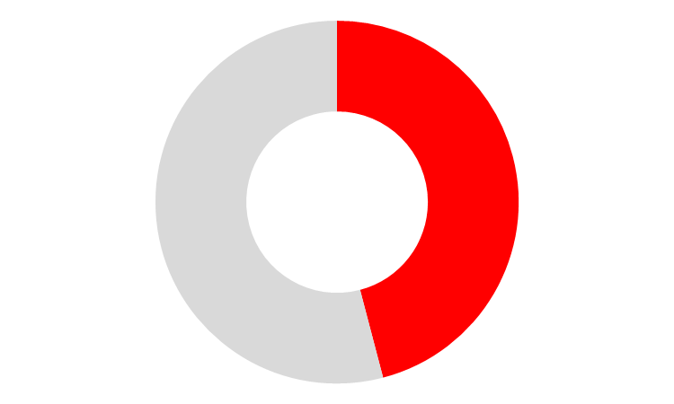
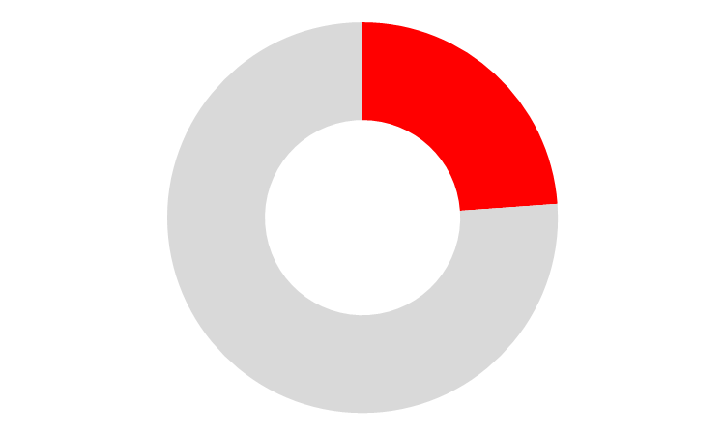










Panorama da Economia Baiana
Investimentos previstos – 2017-2020
29,9
429 projetos
28.411 empregos
bilhões de reais
45,9%
23,9%
Investimentos na área de Eletricidade e Gás
Dos empregos gerados no setor de Comércio e Serviços
67 projetos
253 projetos
70 projetos
35 projetos
2017
2018
2019
2020
7.080 empregos
16.381 empregos
2.332 empregos
2.610 empregos
R$ 4,2 bilhões
R$ 15,3 bilhões
R$ 8,0 bilhões
R$ 1,7 bilhão
Fonte: Secretaria de Desenvolvimento Econômico (2017)

Slide 57
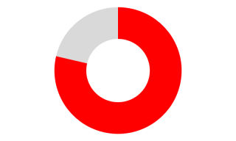
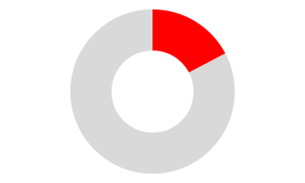




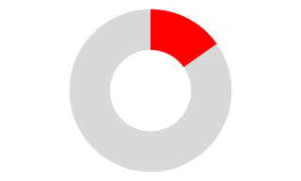

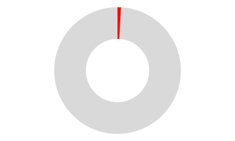
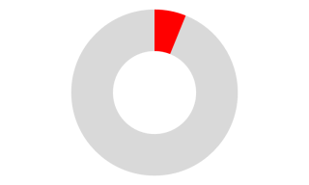





Panorama da Economia Baiana
Investimentos previstos – 2017-2020
Por setores de atividade econômica
Eletricidade e gás
197 projetos
78,6%
17,3%
R$ 22,6 bilhões
Do valor investido
Dos empregos gerados
3.750 empregos
27 municípios
9 territórios de identidade
Alimentícios
36 projetos
1,6%
15,3%
Indústria
R$ 462,8 milhões
3.305 empregos
Do valor investido
Dos empregos gerados
35 municípios
14 territórios de identidade
387 projetos
Plásticos e borrachas
28,9 bilhões
22 projetos
0,9%
6,1%
R$ 253,8 milhões
21.666 empregos
1.328 empregos
Do valor investido
Dos empregos gerados
9 municípios
7 territórios de identidade
Metal / mecânica
20 projetos
0,6%
6,0%
R$ 183,3 milhões
1.302 empregos
10 municípios
Do valor investido
Dos empregos gerados
8 territórios de identidade
Fonte: Secretaria de Desenvolvimento Econômico (2017)

Slide 58

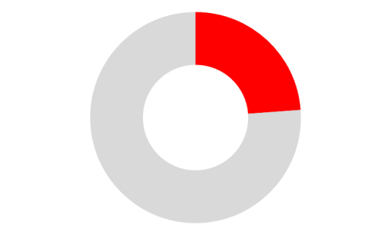

Panorama da Economia Baiana
Investimentos previstos – 2017-2020
Por setores de atividade econômica
3,2%
23,8%
Do valor total investido
Dos total de empregos gerados
Camaçari
Simões Filho
Candeias
7 projetos
9 projetos
2 projetos
Comércio e serviços
R$ 455,1 milhões
R$ 257.5 milhões
R$ 136,5milhões
4.260 empregos
1.189 empregos
245 empregos
TI Metropolitano de Salvador
TI Sertão do São Francisco
40 projetos
928,7 milhões
20 projetos
8 projetos
R$ 873,3 milhões
R$ 26,3 milhões
5.787 empregos
337 empregos
6.781empregos
2017
2018
2019
2020
11 projetos
23 projetos
3 projetos
2 projetos
R$ 384,7 milhões
R$ 413,6 milhões
R$ 33,4 milhões
R$ 97 milhões
Fonte: Secretaria de Desenvolvimento Econômico (2017)
3.389 empregos
2.732 empregos
410 empregos
190 empregos

Slide 59






Panorama da Economia Baiana
Investimentos previstos – 2017-2020
TI Sertão do São Francisco
Por Territórios de Identidade
R$ 5,0 bilhões
2 projetos
62 empregos
TI Velho Chico
R$ 2,4 bilhões
32 projetos
80 empregos
TI Litoral Norte e Agreste Baiano
R$ 115 milhões
2 projetos
130 empregos
TI Irecê
TI Portal do Sertão
R$ 4,3 bilhões
34 projetos
405 empregos
R$ 363,4 milhões
55 projetos
2.893 empregos
TI Bacia do Rio Grande
R$ 103 milhões
10 projetos
555 empregos
TI Metropolitano de Salvador
R$ 3,7 bilhões
81 projetos
13.093 empregos
TI Bacia do Rio Corrente
TI Litoral Sul
R$ 2,8 bilhões
18 projetos
434 empregos
TI Médio Rio de Contas
R$ 92,3 milhões
11 projetos
1.144 empregos
R$ 97,8 milhões
10 projetos
632 empregos
TI Sertão Produtivo
TI Chapada Diamantina
R$ 3,0 bilhões
36 projetos
302 empregos
TI Costa do Descobrimento
R$ 3,1 bilhões
28 projetos
1.433 empregos
R$ 707 milhões
5 projetos
319 empregos
TI Sudoeste Baiano
TI Médio Sudoeste da Bahia
TI Extremo Sul
R$ 276 milhões
14 projetos
806 empregos
R$ 3,1 bilhões
28 projetos
1.433 empregos
R$ 714,6 milhões
9 projetos
867 empregos
Fonte: Secretaria de Desenvolvimento Econômico (2017)

Slide 60





Panorama da Economia Baiana
Investimentos previstos – 2017-2020
Por geração de emprego
Comércio e serviços
Calçados e couro
1.800 empregos
600 empregos
R$ 300,0 milhões
R$ 5,8 milhões
Camaçari
Camacan
Eletricidade e Gás
Informática e eletroeletrônicos
1.300 empregos
600 empregos
R$ 1,2 bilhão
R$ 8,0 milhões
Diversos municípios
Itamaraju
Comércio e serviços
Comércio e serviços
Projetos de investimentos por geração de emprego
1.200 empregos
570 empregos
R$ 20,5 milhões
R$ 16,6 milhões
Camaçari
Camaçari
Químico e Petroquímico
Reciclagem
700 empregos
500 empregos
R$ 230,0 milhões
R$ 80,0 milhões
Candeias
Camaçari
Fonte: Secretaria de Desenvolvimento Econômico (2017)

Slide 61
Panorama da Economia Baiana
Secretaria de Desenvolvimento Econômico
www.sde.ba.gov.br
Superintendência de Desenvolvimento Produtivo – SDP
jfreitas@sde.ba.gov.br

